Slide 1

TRƯỜNG ĐẠI HỌC KHOA HỌC TỰ NHIÊN, ĐHQG-HCM
Khoa Công Nghệ Thông Tin
BẢO VỆ LUẬN VĂN THẠC SĨ
PHÁT HIỆN HÌNH ẢNH
SINH BỞI MÔ HÌNH TẠO SINH ẢNH
English title
Học viên cao học:
22C15025 – Võ Hoài Danh
Ngành: Trí tuệ nhân tạo
Giảng viên hướng dẫn:
TS. Lê Trung Nghĩa
Notes:
1. Trang bìa
Tiêu đề luận văn
Họ tên, đơn vị, người hướng dẫn, thời gian bảo vệ
2. Giới thiệu & Bối cảnh
Sự phát triển AI, học sâu và công nghệ sinh ảnh
Xu hướng lan truyền hình ảnh qua di động và mạng xã hội
3. Vấn đề & Hệ quả
Khó phân biệt ảnh thật – ảnh tạo sinh bằng mắt thường
Thiếu công cụ tự động phát hiện hiệu quả
Hệ quả: dễ bị lạm dụng để giả mạo, xuyên tạc, phi pháp
4. Mục tiêu & Phạm vi nghiên cứu
Mục tiêu chính của luận văn
Giới hạn và phạm vi nghiên cứu
5. Ý nghĩa khoa học & thực tiễn
Đóng góp cho lĩnh vực nhận diện ảnh
Ứng dụng thực tế trong kiểm chứng hình ảnh
6. Tổng quan công nghệ sinh ảnh
Giới thiệu GAN, Diffusion, các biến thể
Minh họa ảnh tạo sinh vs ảnh thật
7. Thách thức trong phát hiện ảnh tạo sinh
Độ giống cao với ảnh thật
Khó trích xuất đặc trưng phân biệt
Dữ liệu huấn luyện hạn chế
8. Các nghiên cứu liên quan
Phương pháp dựa trên đặc trưng thống kê
Phương pháp dựa trên deep learning
Ưu và nhược điểm
9. Phương pháp đề xuất – Tổng quan
Ý tưởng chung
Điểm mới so với các nghiên cứu trước
10. Phương pháp đề xuất – Chi tiết
Sơ đồ pipeline
Mô tả các thành phần chính
11. Kỹ thuật cải tiến
Tiền xử lý ảnh (ví dụ: FFT lọc tần số cao)
Lý do lựa chọn
12. Dữ liệu nghiên cứu
Nguồn dữ liệu
Quy mô, loại ảnh, nhãn
13. Tiền xử lý dữ liệu
Các bước chuẩn hóa, augment
Minh họa ảnh trước/sau tiền xử lý
14. Thiết lập thực nghiệm
Môi trường phần cứng/phần mềm
Tham số huấn luyện
Các mô hình so sánh
15. Kết quả – Chỉ số đánh giá
Accuracy, Precision, Recall, F1
ROC, AUC
16. Kết quả – So sánh
So sánh với các phương pháp khác
Bảng và biểu đồ minh họa
17. Phân tích & Thảo luận
Nguyên nhân kết quả tốt/xấu
Trường hợp mô hình phát hiện sai
18. Kết luận
Tóm tắt kết quả chính
Đóng góp của nghiên cứu
19. Hướng phát triển
Mở rộng dữ liệu
Cải tiến mô hình
Ứng dụng thực tế
20. Lời cảm ơn & Q&A
Cảm ơn GVHD, hội đồng, đồng nghiệp
Mời hội đồng đặt câu hỏi

Slide 2

Nội dung
Giới thiệu
1
Công trình liên quan
2
Phương pháp đề xuất
3
Thực nghiệm & Kết quả
4
Kết luận
5

Slide 3
1. Giới thiệu

Slide 4

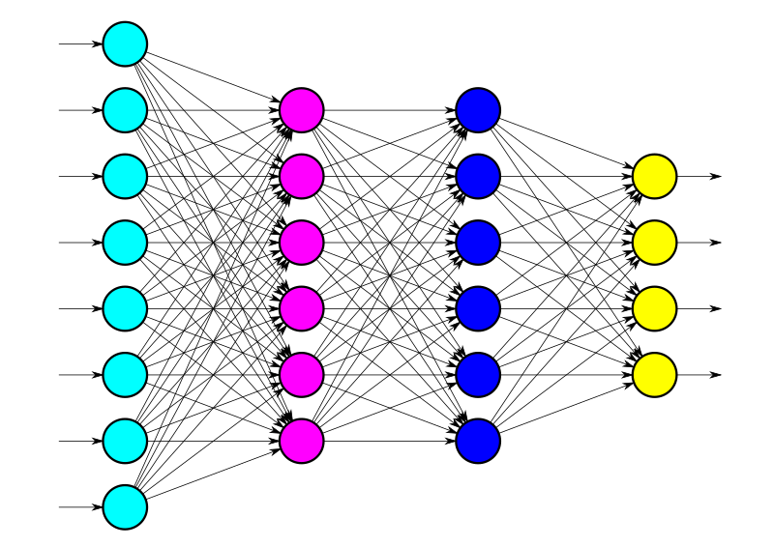
Bài toán phát hiện ảnh tạo sinh
Phát hiện hình ảnh tạo sinh: là xác định liệu một hình ảnh có được tạo ra bởi mô hình trí tuệ nhân tạo hay không.
Đầu vào
Mô hình
Đầu ra dự đoán
Ảnh tạo sinh (a%)
Ảnh thật (1-a)%

Slide 5
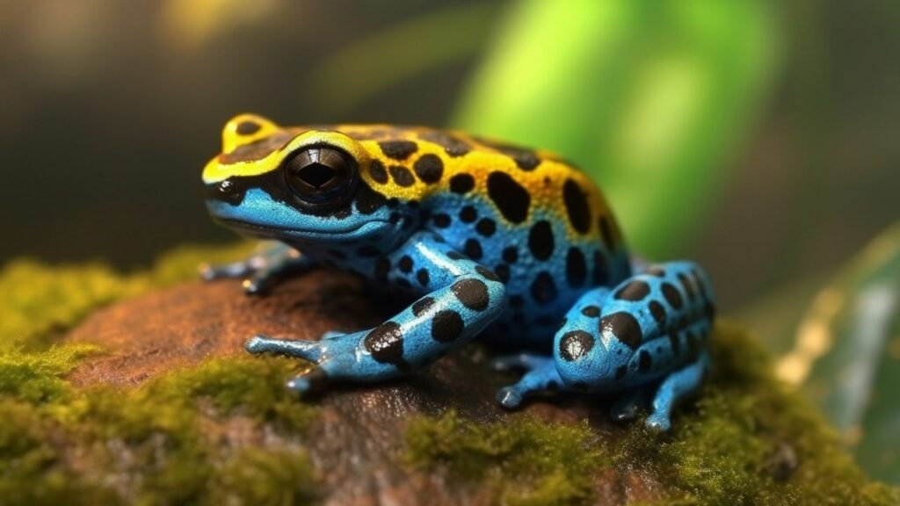
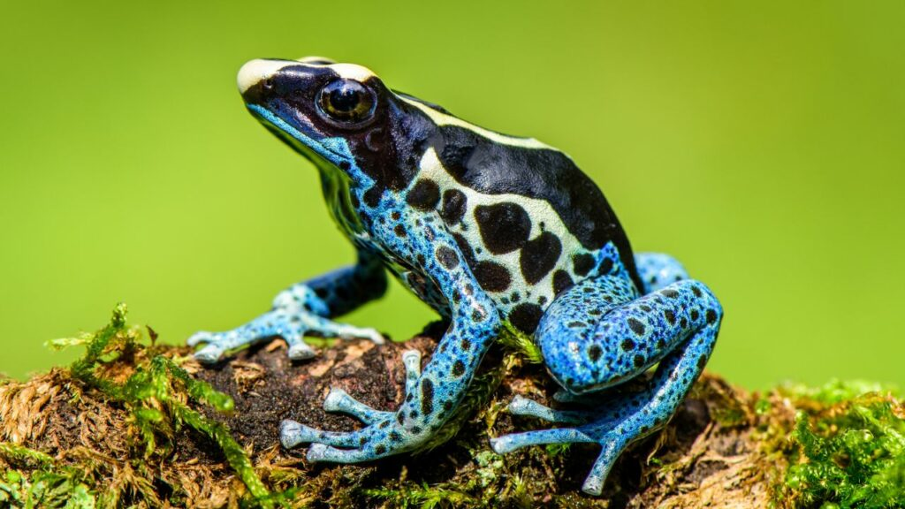
Bối cảnh công nghệ
Bối cảnh: AI và học sâu phát triển mạnh, các mô hình sinh ảnh (GAN, Diffusion…) tạo ra hình ảnh gần như thật. Việc chia sẻ hình ảnh qua thiết bị di động và mạng xã hội ngày càng phổ biến, khiến ảnh giả có thể lan truyền nhanh chóng.
Vấn đề: Ảnh tạo sinh ngày càng giống ảnh thật, khó phân biệt bằng mắt thường, trong khi chưa có công cụ tự động phát hiện đủ hiệu quả.
Hệ quả: Hình ảnh tạo sinh dễ bị lạm dụng cho các mục đích giả mạo, xuyên tạc hoặc phi pháp.
Mục tiêu nghiên cứu: Đề xuất phương pháp phát hiện ảnh tạo sinh chính xác, phục vụ cả nghiên cứu và ứng dụng thực tiễn.
Hình ảnh nào là thật?
Nguồn: https://elearn.eb.com/real-vs-ai-images/

Slide 6
Mục tiêu và phạm vi đề tài
Phát triển phương pháp phân biệt ảnh tạo sinh đạt được hai mục tiêu sau:
1. Có hiệu quả trên nhiều loại mô hình tạo sinh khác nhau
2. Phương pháp đơn giản, mô hình nhỏ gọn.

Slide 7
2. Công trình liên quan

Slide 8
---
Hướng tiếp cận
Miền không gian
Miền tần số
Phân tích trực tiếp giá trị pixel và đặc trưng hình ảnh.Dựa vào hiện tượng bất thường trong kết cấu, màu sắc, chi tiết.
Chuyển ảnh sang biểu diễn tần số bằng FFT/DCT. Phân tích phổ tần để tìm dấu hiệu nhân tạo.
Liu, Zhengzhe and Qi, Xiaojuan and Torr, Philip H.S. “Global Texture Enhancement for Fake Face Detection in the Wild”, in 2020 IEEE/CVF Conference on Computer Vision and Pattern Recognition (CVPR).

Slide 9
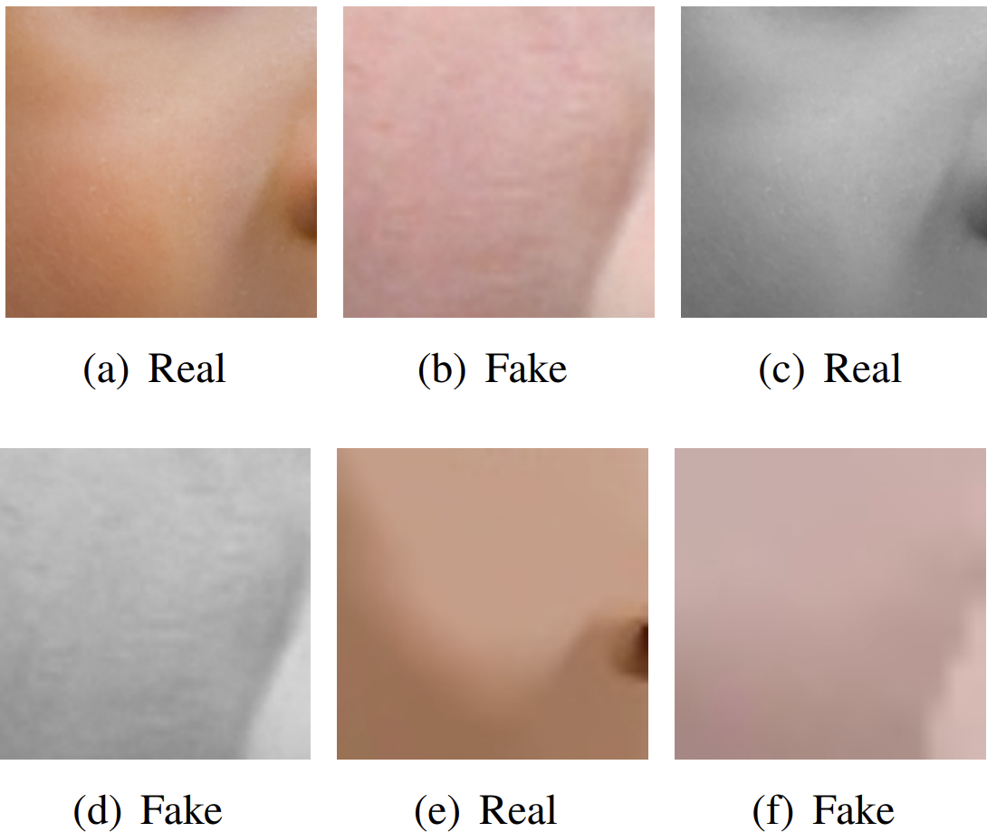
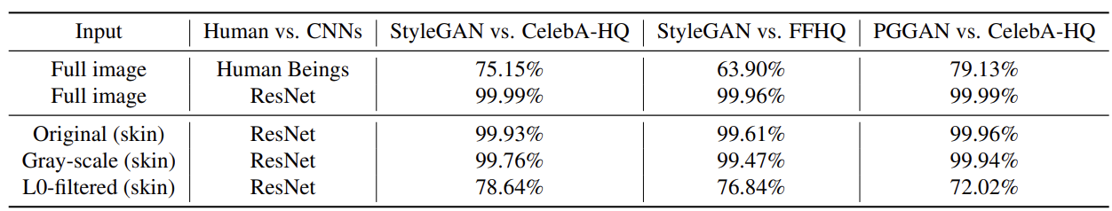
Tiếp cận trên miền không gian
Gram-Net
Kết cấu đóng vai trò quan trọng trong việc phát hiện khuôn mặt giả bằng CNN
Liu, Zhengzhe and Qi, Xiaojuan and Torr, Philip H.S. “Global Texture Enhancement for Fake Face Detection in the Wild”, in 2020 IEEE/CVF Conference on Computer Vision and Pattern Recognition (CVPR).

Slide 10
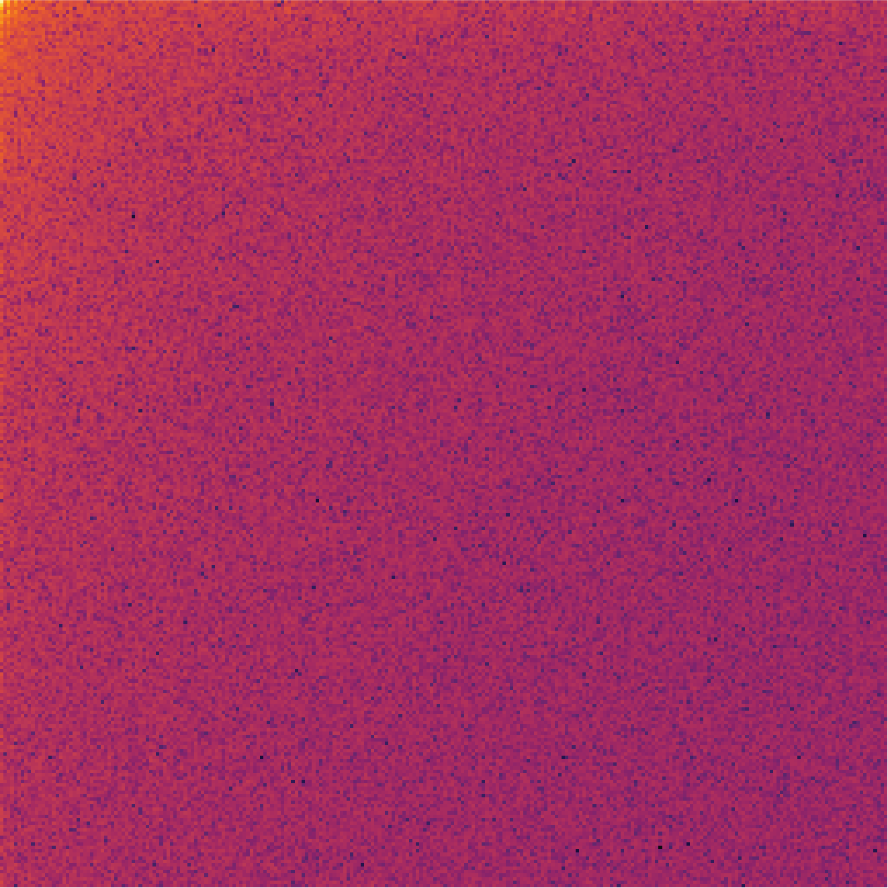
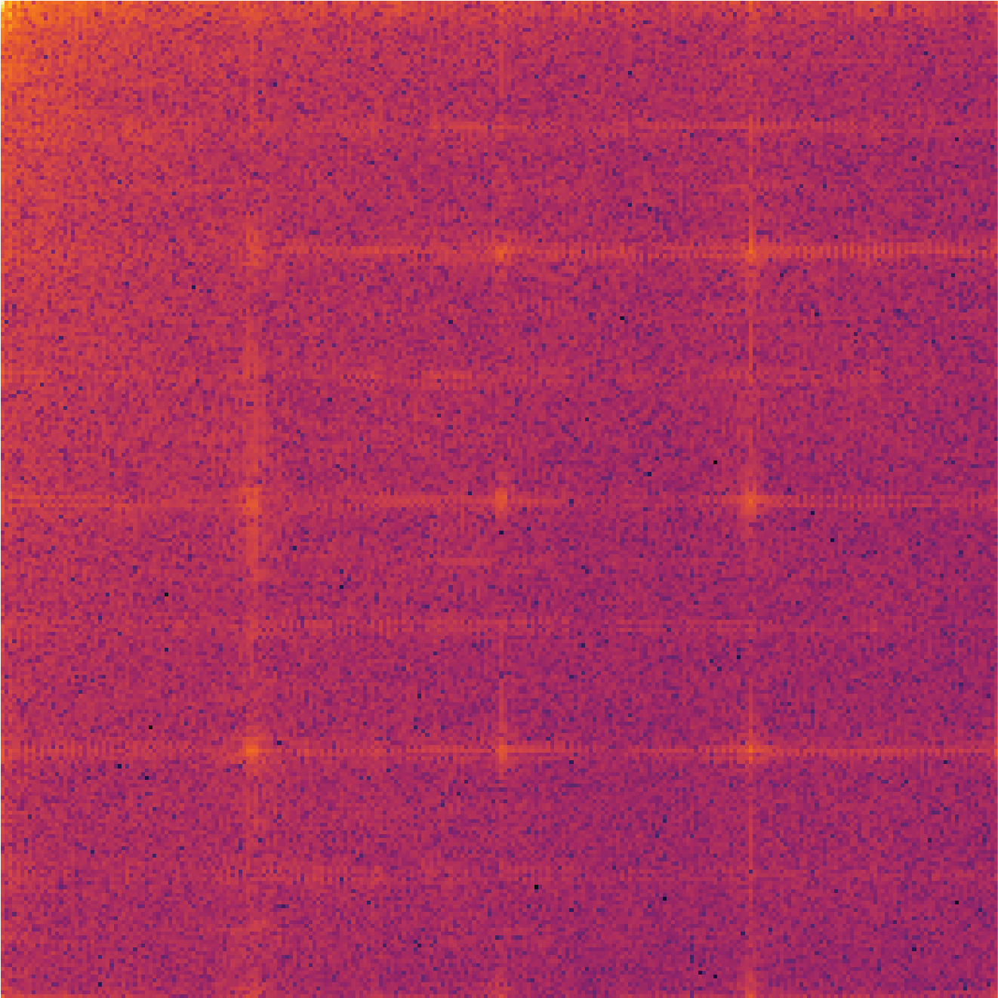
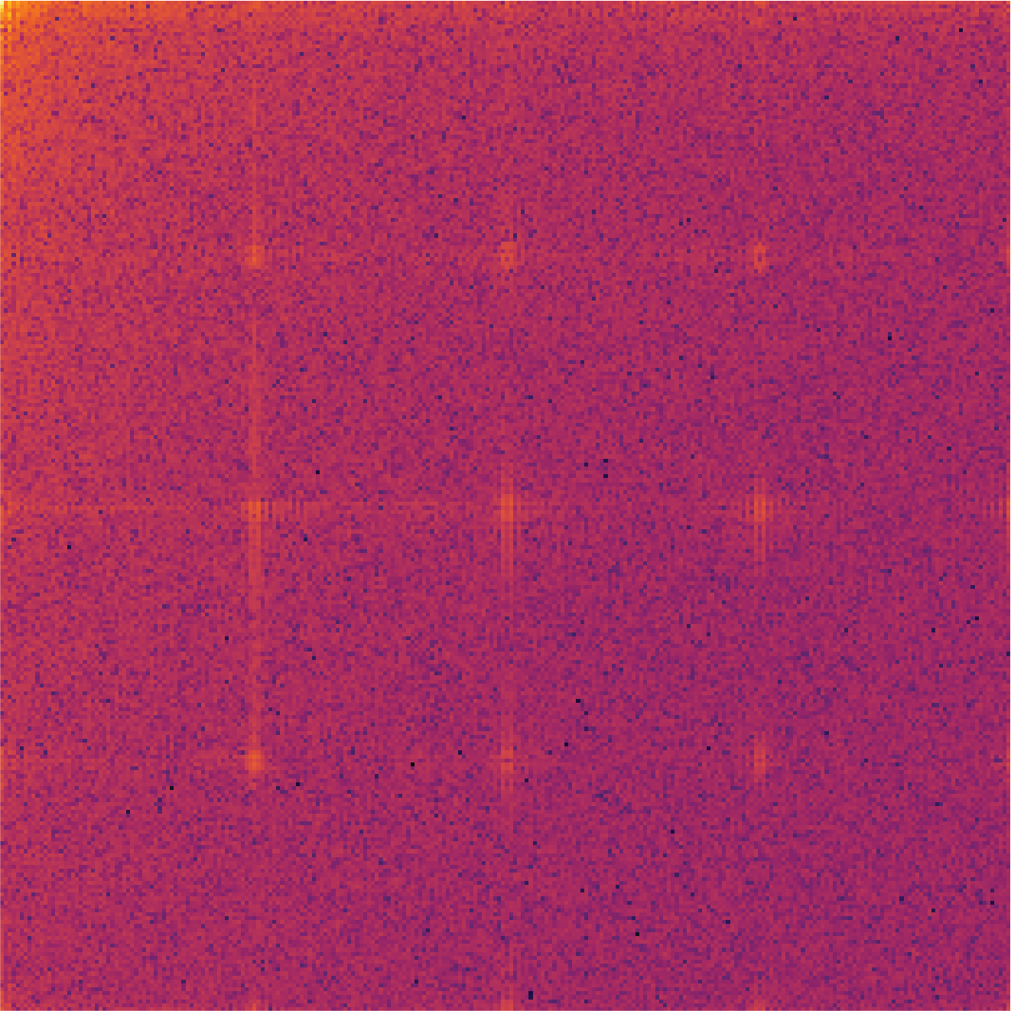
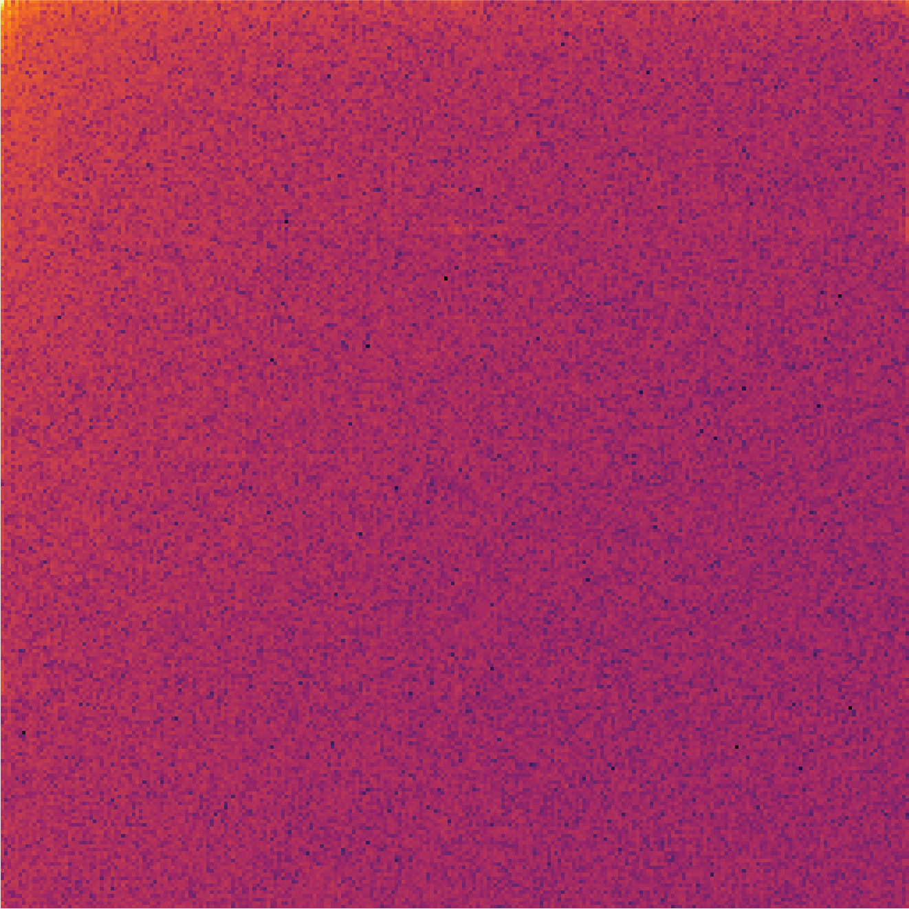
Tiếp cận trên miền tần số
Các dấu vết “giả mạo” xuất hiện do các phép upsampling được sử dụng trong kiến trúc của mạng GAN.
LSUN bedrooms
Nearest Neighbor
Bilinear
Binomial
Frank, Joel, et al. "Leveraging frequency analysis for deep fake image recognition." International conference on machine learning. PMLR, 2020.

Slide 11
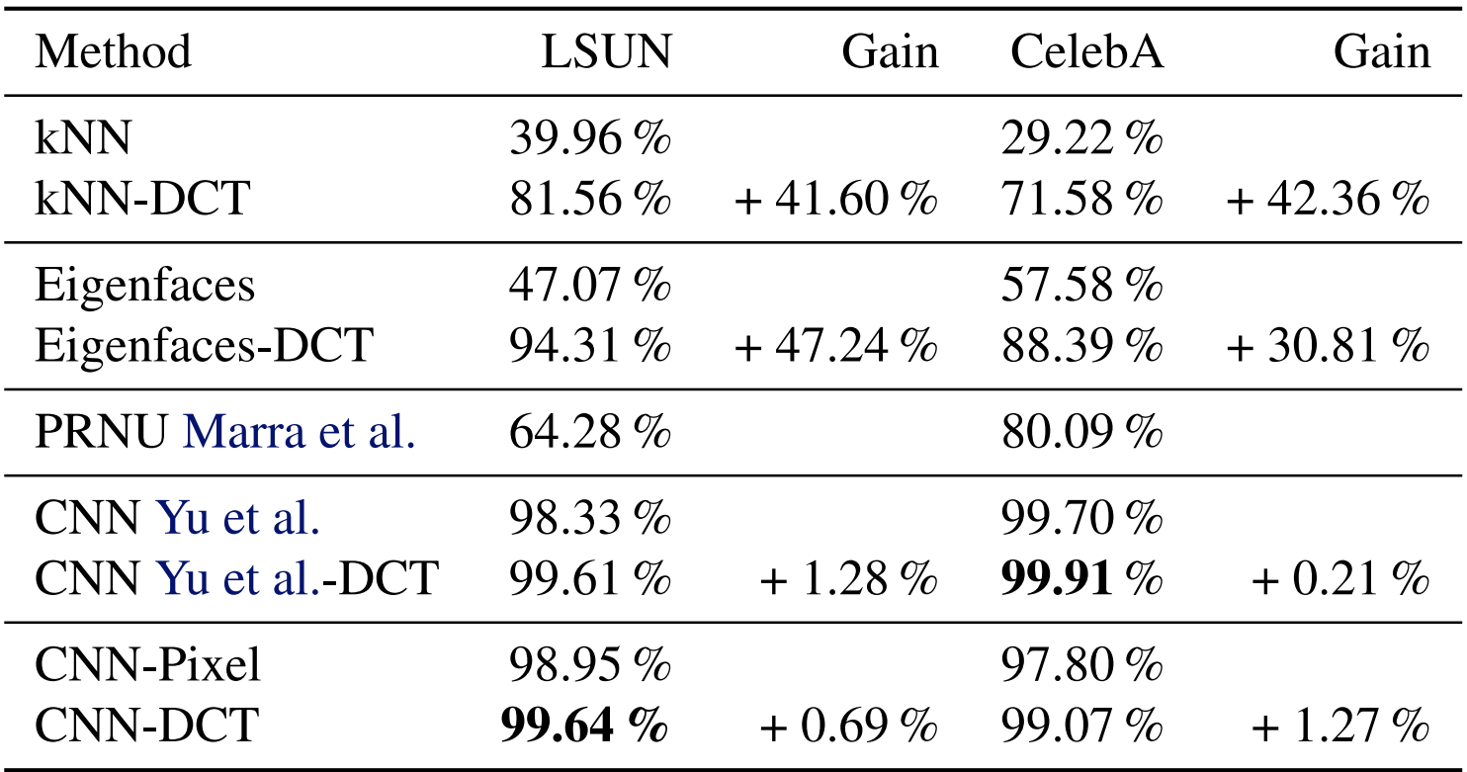
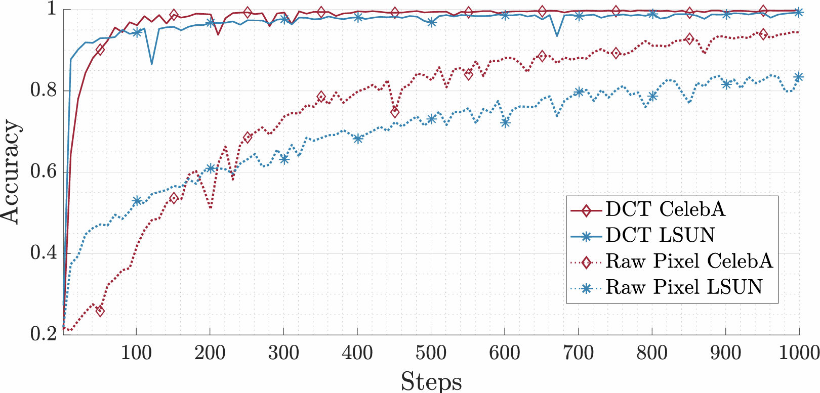
Tiếp cận trên miền tần số
Bộ phân loại dựa trên biểu diễn tần số cho độ chính xác cao và yêu cầu ít tham số
Độ chính xác của việc huấn luyện bộ phân loại sử dụng hình ảnh so với biểu diễn hình ảnh trên miền tần số
Frank, Joel, et al. "Leveraging frequency analysis for deep fake image recognition." International conference on machine learning. PMLR, 2020.

Slide 12
3. Phương pháp đề xuất

Slide 13
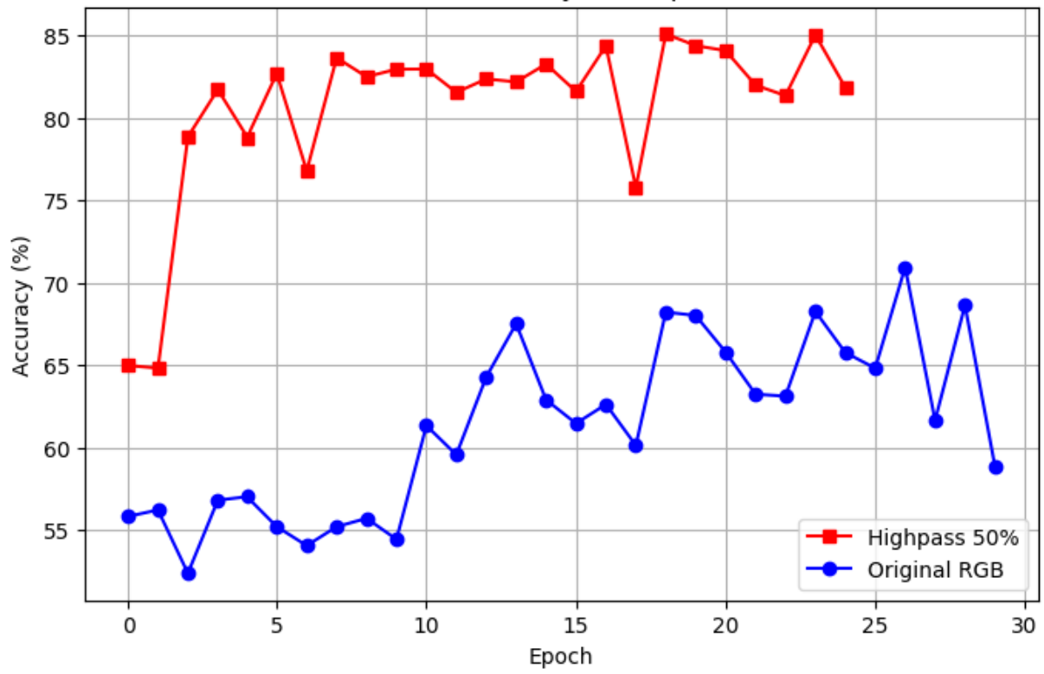
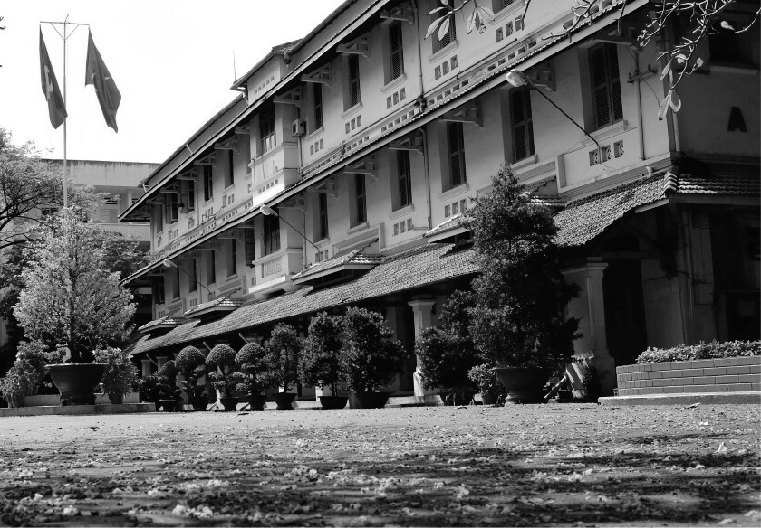


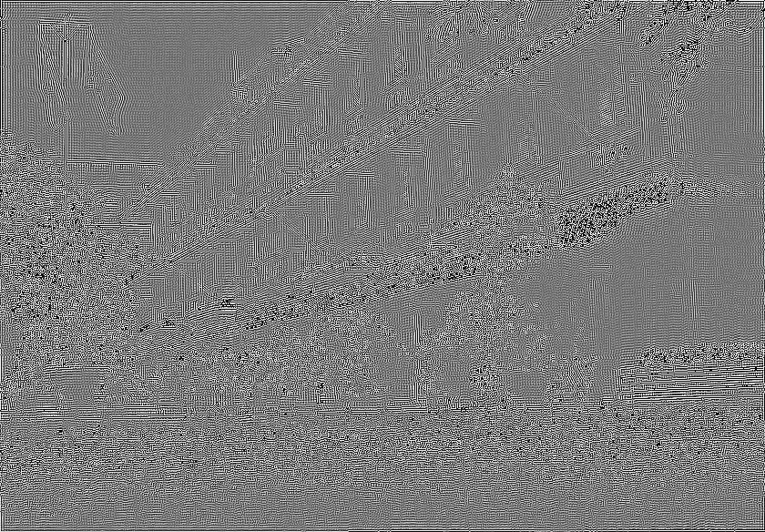

Hướng tiếp cận
Texture đóng vai trò quan trọng
Biểu diễn tần số giúp mô hình cho độ chính xác cao
Ảnh gốc
Mặt nạ
FFT
Ảnh sau khi lọc
iFFT
Độ chính xác của bộ phân loại trong hai trường hợp:
Giữ nguyên ảnh gốc
Loại bỏ 50% tần số thấp
Hình ảnh được loại bỏ 50% tần số thấp

Slide 14
Thay thế FFT bằng bộ lọc thông cao

Slide 15
4. Thực nghiệm & kết quả

Slide 16
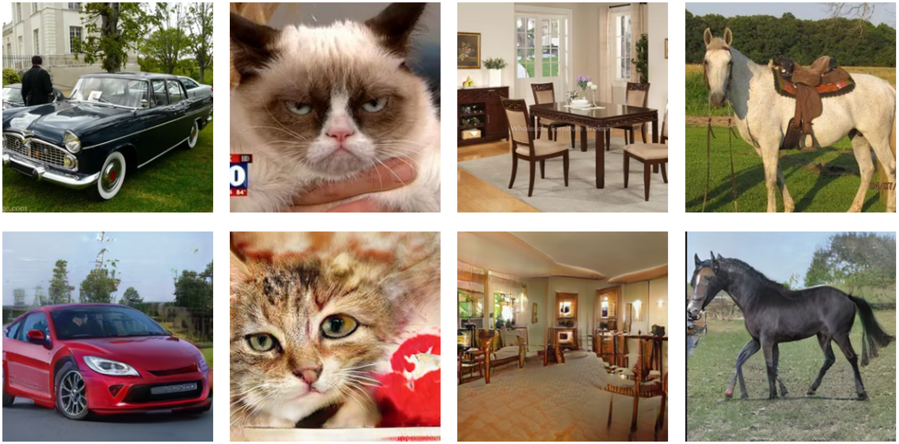
Tập dữ liệu ForenSynths
Các hình ảnh thật được trích từ bộ dữ liệu LSUN
Các ảnh tạo sinh được sưu tập từ nhiều mô hình GAN khác nhau (CycleGAN, StarGAN, ProGAN LSUN, GauGAN COCO, IMLE, DeepFake, StyleGAN, SAN, SITD)
Ảnh tạo sinh sẽ không áp dụng xử lý hậu kỳ bổ sung
Ảnh thật được tiền xử lý theo quy trình được chỉ định bởi từng mô hình
[Car, Cat, Chair, Horse]
Bốn lớp đối tượng sinh bằng mô hình Progan được sử dụng cho quá trình huấn luyện
Ảnh được cắt ngẫu nhiên theo kích thước 224x224 khi huấn luyện

Slide 17
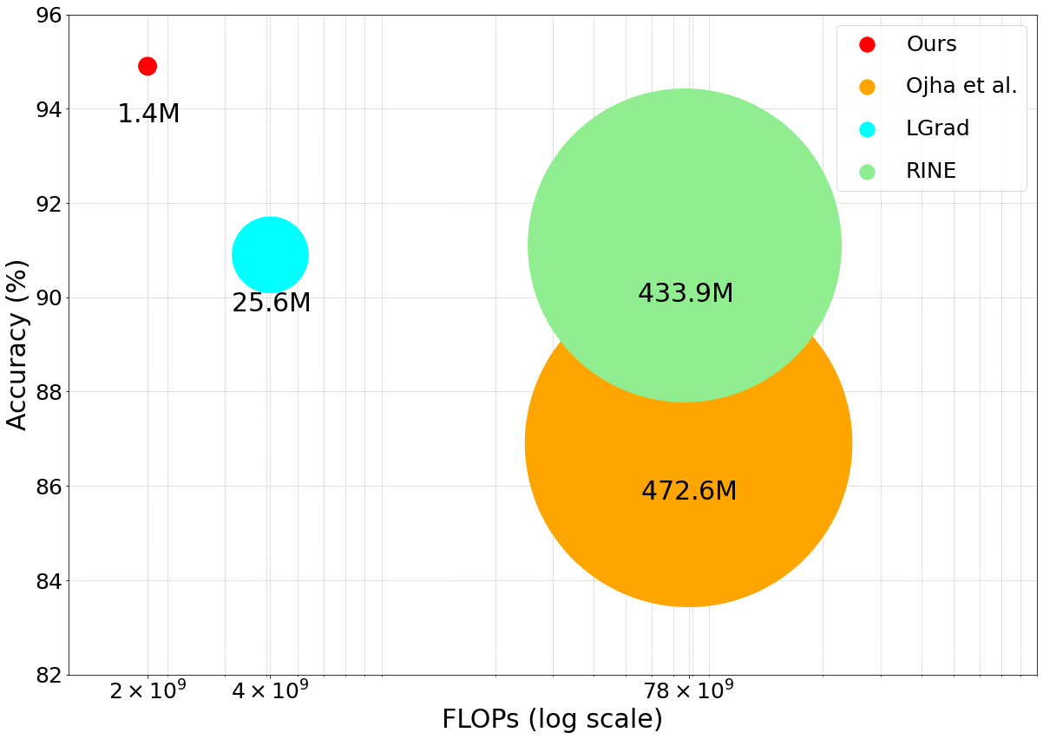
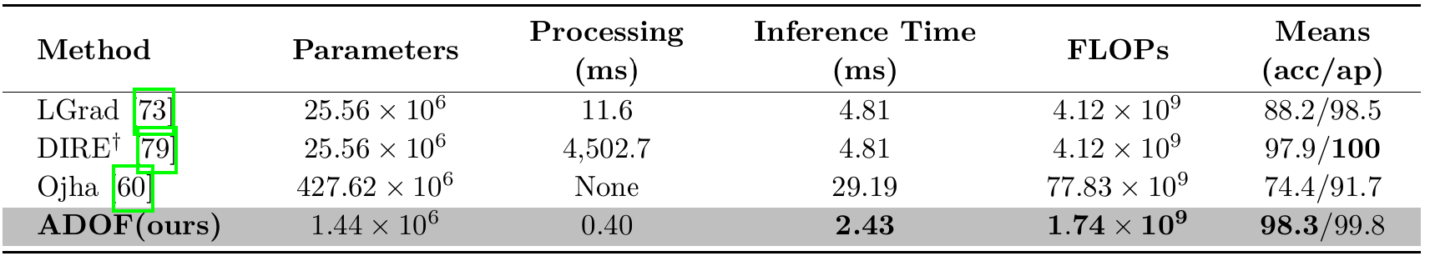
Đánh giá hiệu suất mô hình cơ sở
Tập dữ liệu của Ojha
Bao gồm các hình ảnh sinh bởi các mô hình
Diffution DALLE, Glide (100_10), Glide (100_27), Glide (50_27), ADM, LDM (100), LDM (200), LDM (200_cfg)
So sánh tài nguyên sử dụng và hiệu năng của một số phương pháp tiêu biểu

Slide 18
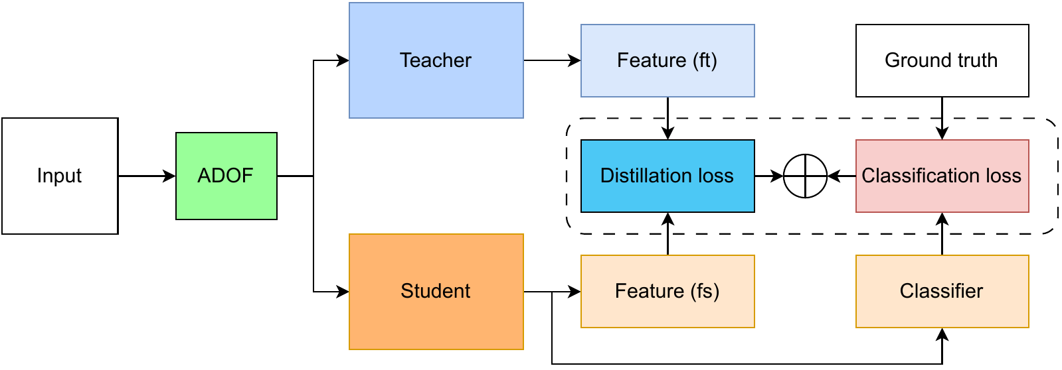
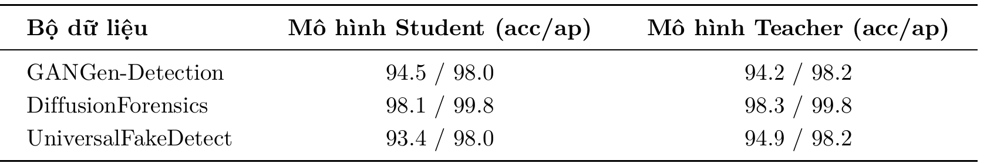
Tối giản mô hình
Mô hình cơ sở (teacher): 1.4 triệu tham số
Mô hình tối giản (student): 450,000 tham số
So sánh giữa mô hình cơ sở và mô hình tối giản bằng kỹ thuật Feature base knowledge distillation

Slide 19
5. Kết luận

Slide 20
Đóng góp
Đề xuất một bộ lọc đơn giản làm tăng độ chính xác của mô hình
Xây dựng kiến trúc mô hình đơn giản nhưng có hiệu quả cao, khi kết hợp với bộ lọc mà luận văn đề xuất.
Áp dụng kỹ thuật Feature base knowledge distillation giúp giảm 70% tham số so với mô hình cơ sở nhưng vẫn đảm bảo độ chính xác.

Slide 21
Hướng phát triển

Slide 22
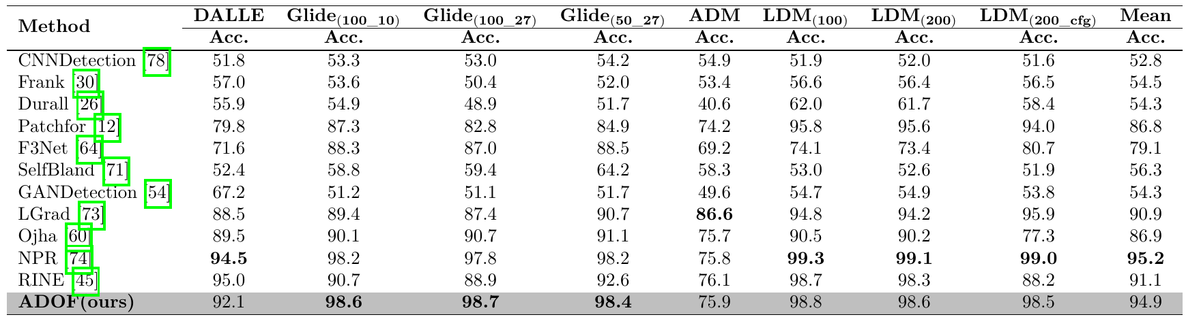
Đánh giá hiệu suất mô hình cơ sở
Tổng quan hiệu năng và độ chính xác của một số hướng tiếp cận, trên tập dữ liệu Ojha

Slide 23
Công trình khoa học
Kiet Anh Hoang, Khanh Duong, Triet Nguyen Van Minh, Tung Le, and Huy Tien Nguyen, “Integrating Voice Activity Detection to Enhance Robustness of On-Device Speaker Verification”, in Proceedings of the 21st Pacific Rim International Conference on Artificial Intelligence (PRICAI 2024), 2024, Kyoto, Japan - Conference Rank B
Kiet Anh Hoang, Tung Le, and Huy Tien Nguyen, “Lightweight Speaker Verification with Integrated VAD and Speech Enhancement”, Digital Signal Processing (Under Review) - Journal Q2

Slide 24
Tài liệu tham khảo
Chung, J. S., Huh, J., Mun, S., et al., “In defence of metric learning for speaker recognition”, in Proc. Interspeech, 2020.
Kwon, Y., Heo, H.-S., Lee, B.-J., and Chung, J. S., “The ins and outs of speaker recognition: Lessons from voxsrc 2020”, in ICASSP 2021, IEEE, 2021, pp. 5809–5813.
Wang, X., Han, X., Huang, W., Dong, D., and Scott, M. R., “Multi- similarity loss with general pair weighting for deep metric learning”, in Proceedings of the IEEE/CVF conference on computer vision and pattern recognition, 2019, pp. 5022–5030.
Sandler, M., Howard, A., Zhu, M., Zhmoginov, A., and Chen, L.-C., “Mobilenetv2: Inverted residuals and linear bottlenecks”, in 2018 IEEE/CVF Conference on Computer Vision and Pattern Recognition (CVPR), IEEE Computer Society, 2018, pp. 4510– 4520.
Park, W., Kim, D., Lu, Y., and Cho, M., “Relational knowledge distillation”, in Proceedings of the IEEE/CVF conference on computer vision and pattern recognition, 2019, pp. 3967–3976.
Jung, Y., Choi, Y., and Kim, H., “Self-adaptive soft voice activity detection using deep neural networks for robust speaker verification”, in 2019 IEEE Automatic Speech Recognition and Understanding Workshop (ASRU), IEEE, 2019, pp. 365–372.
Tan, Z. H., Sarkar, A. kr, and Dehak, N., “Rvad: An unsupervised segment-based robust voice activity detection method”, Computer speech & language, vol. 59, pp. 1–21, 2020.
Kim, J.-h., Heo, J., Shin, H.-s., Lim, C.-y., and Yu, H.-J., “Diff-sv: A unified hierarchical framework for noise-robust speaker verification using score-based diffusion probabilistic models”, in ICASSP 2024-2024 IEEE International Conference on Acoustics, Speech and Signal Processing (ICASSP), IEEE, 2024, pp. 10 341–10 345.
Li, X., Wang, W., Hu, X., and Yang, J., “Selective kernel networks”, in Proceedings of the IEEE/CVF conference on computer vision and pattern recognition, 2019, pp. 510–519.

Slide 25
Cảm ơn Quý Thầy Cô
đã lắng nghe.

Slide 26
Phụ lục

Slide 27
Quy trình huấn luyện
Giai đoạn 1: Huấn luyện mô hình cơ sở.
Giai đoạn 2: Tích hợp các mô-đun vào mô hình cơ sở. Huấn luyện toàn bộ mạng từ đầu đến cuối.

Slide 28
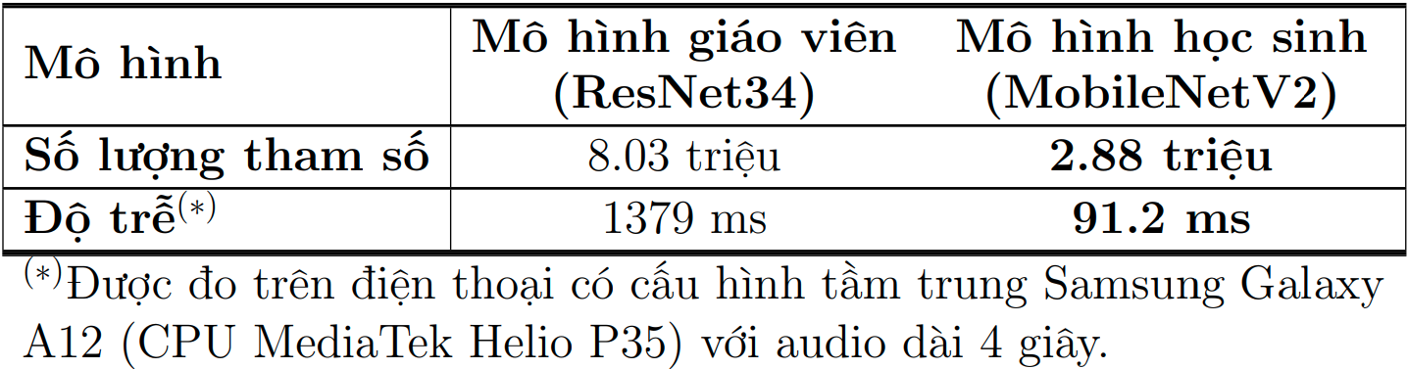
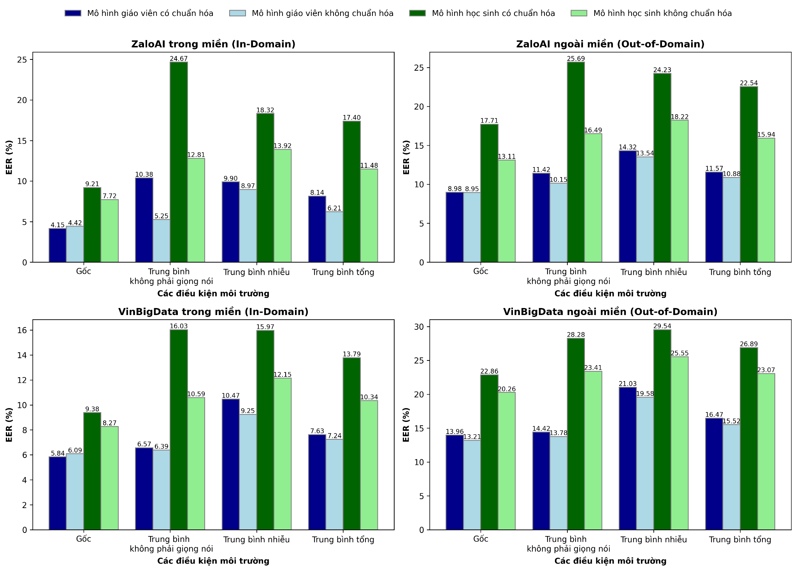
Chuẩn hóa đặc trưng đầu vào

Slide 29
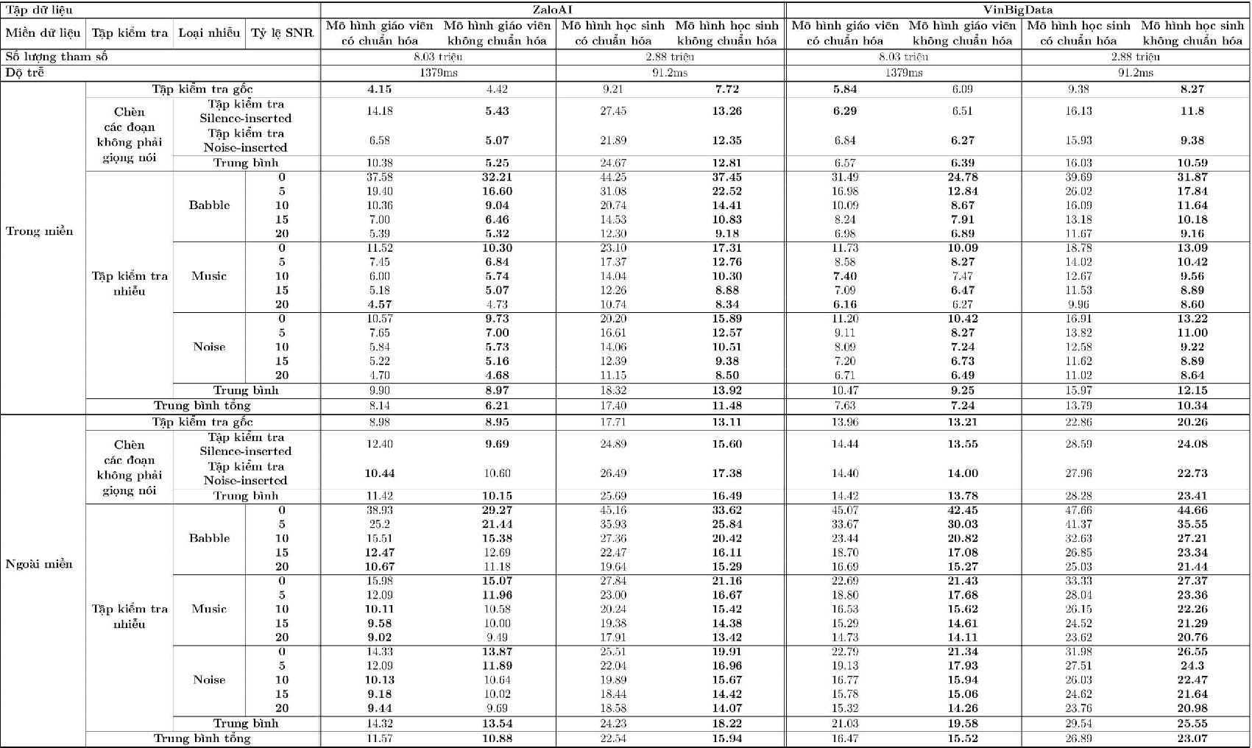
Chuẩn hóa đặc trưng đầu vào

Slide 30
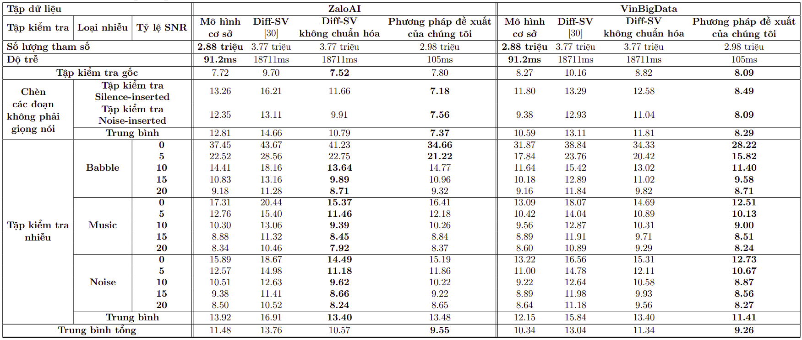
So sánh hiệu suất

